Slide 2

GỢI Ý TIN TỨC TRÊN TẬP DỮ LIỆU MIND
Nhóm 3 – 162305 – IT4613
GVHD: TS.Ngô Văn Linh
Trần Đình Phúc 20224891
Nguyễn Minh Ngọc 20225057
Ong Xuân Sơn 20224897

Slide 3
Nội dung báo cáo
Giới thiệu cuộc thi và tập dữ liệu
Kiến trúc mô hình
Độ đo đánh giá
Kết quả thử nghiệm
Kết luận và hướng phát triển

Slide 4
1. Giới thiệu cuộc thi và tập dữ liệu

Slide 5

1.1. Cuộc thi gợi ý tin tức trên tập dữ liệu MIND
Sự phổ biến của tin tức trực tuyến: Các dịch vụ như Microsoft News rất phổ biến trong việc đọc tin trực tuyến.
Quá tải thông tin: Số lượng lớn bài báo được xuất bản mỗi ngày khiến người dùng bị quá tải, cần có hệ thống gợi ý tin tức cá nhân hóa.
Thách thức trong gợi ý tin tức:
Cập nhật tin tức nhanh
Nội dung văn bản phong phú
Hành vi người dùng
Sở thích người dùng thay đổi
Bộ dữ liệu MIND & Cuộc thi: Microsoft phát hành để thúc đẩy nghiên cứu và cải thiện hệ thống gợi ý tin tức.

Slide 6
1.2. Bộ dữ liệu MIND
MIND (Microsoft News Dataset) là tập dữ liệu quy mô lớn và có chất lượng cao cho bài toán gợi ý tin tức. Tác giả lấy mẫu ngẫu nhiên nhật ký tương tác của 1 triệu người dùng có ít nhất 5 click trong 6 tuần từ 12/10 tới 22/11/2019.
Tên file | Mô tả
behaviors.tsv | Lịch sử click và nhật ký impression của các user
news.tsv | Thông tin của các bản tin
entity_embedding.vec | Embedding của các thực thể trong bản tin
relation_embedding.vec | Embedding của quan hệ giữa các thực thể
Tập train và tập validation bao gồm 4 file khác nhau. Tập test cũng bao gồm 4 file như trên, tuy nhiên file behaviors.tsv của tập test sẽ không có nhãn.

Slide 7
1.2. Bộ dữ liệu MIND
Nhận xét về bộ dữ liệu:
Các bài báo khác nhau thì có tiêu đề thông tin khác nhau.
Từ ngữ trong từng tiêu đề có mức độ quan trọng khác nhau trong việc biểu diễn vector mã hóa.
Mức độ phổ biến của các bài mà user đọc có thể giúp tìm ra sở thích.
Các bài báo khác nhau được duyệt bởi cùng một người dùng có tầm quan trọng khác nhau trong việc đại diện cho người dùng.
Tên file | Mô tả
behaviors.tsv | Lịch sử click và nhật ký impression của các user
news.tsv | Thông tin của các bản tin
entity_embedding.vec | Embedding của các thực thể trong bản tin
relation_embedding.vec | Embedding của quan hệ giữa các thực thể

Slide 8
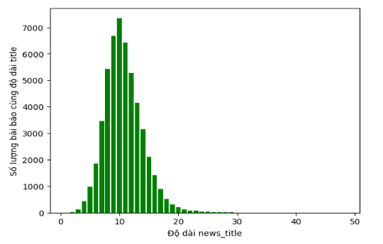
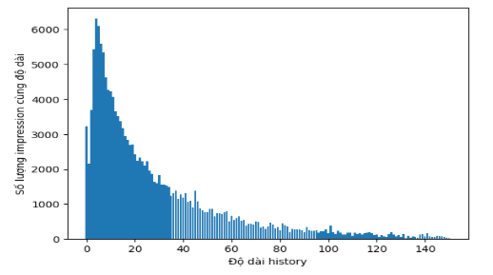
1.2. Bộ dữ liệu MIND
Thống kê dữ liệu

Slide 9
2. Kiến trúc mô hình

Slide 10
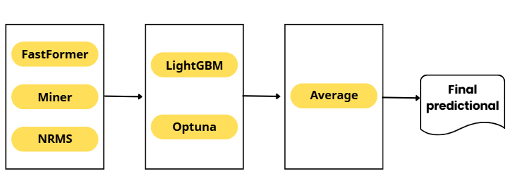
2. TỔng quan phương pháp
Huấn luyện ba mô hình recommendation độc lập trên cùng tập dữ liệu MIND: UniLM–Fastformer, MINER, NRMS
-> Mỗi mô hình tạo ra một vector điểm dự đoán cho từng impression trong tập dữ liệu
Sử dụng LightGBM kết hợp cùng Optuna:
Học cách kết hợp tối ưu dự đoán từ ba mô hình Stage 1.
Khai thác mối quan hệ và độ mạnh/yếu của từng mô hình để cho ra dự đoán tốt hơn mô hình đơn lẻ.
Đầu ra cuối cùng sẽ được lấy trung bình của LightGBM và Optuna

Slide 11
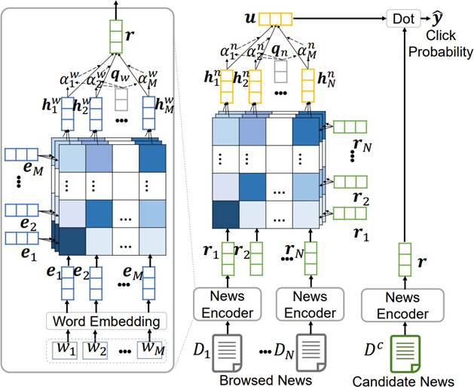
2.1. Mô hình NRMS
Tổng quan về mô hình NRMS:
Mục tiêu chính: NRMS tìm hiểu sở thích của người dùng thông qua lịch sử đọc tin tức và gợi ý những bài báo mà người dùng có thể quan tâm.
Ý tưởng chính:
Biểu diễn mỗi bài báo thông qua tiêu đề và sử dụng self-attention để mã hóa thông tin từ các bài báo.
Kết hợp thông tin từ lịch sử đọc tin để xây dựng biểu diễn người dùng (user embedding).
Xếp hạng các bài báo ứng viên dựa trên mức độ tương đồng giữa biểu diễn bài báo và biểu diễn người dùng.

Slide 12
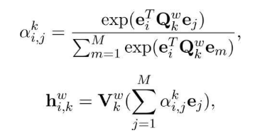

2.1. Mô hình NRMS
News Encoder:
Tiêu đề của mỗi bài báo được chia thành các từ (tokenize) và mã hóa thành các vector (sử dụng DistilBERT).
Một multi-head self-attention được sử dụng để trích xuất thông tin quan trọng từ các từ trong tiêu đề, tạo ra biểu diễn bài báo h_{n}
Biểu diễn của từ thứ i được học bởi attention head thứ k có công thức như sau:
trong đó 𝑄_{k}^{𝑤} , 𝑉_{k}^{𝑤} là tham số của self-attention head thứ k, và 𝛼_{i,j}^{𝑘} là độ quan trọng của tương tác giữa từ thứ i và từ thứ j. Kết quả cuối cùng được tổng hợp bằng cách nối liên tiếp kết quả của h self-attention head:

Slide 13
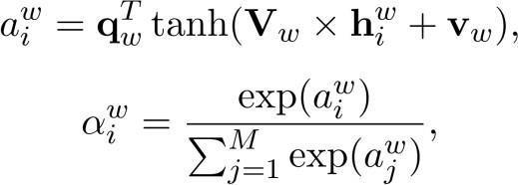

2.1. Mô hình NRMS
News Encoder:
Lớp cuối cùng là lớp additive attention vì những từ khác nhau sẽ có mức độ quan trọng khác nhau đối với biểu diễn tiêu đề bài báo. Trọng số attention 𝛼_{i}^{𝑤} của từ thứ i được tính toán như sau:
trong đó 𝑉_{𝑤} và 𝑣_{𝑤} là tham số, 𝑞_{𝑤} là vector query.
Biểu diễn cuối cùng của tiêu đề bài báo là tổng hợp có trọng số của các token:

Slide 14

2.1. Mô hình NRMS
User Encoder:
Lịch sử đọc tin tức của người dùng (danh sách các bài báo đã đọc) được đưa vào để tạo biểu diễn người dùng.
NRMS sử dụng multi-head self-attention để tổng hợp các biểu diễn bài báo đã đọc.
Candidate Scoring:
Để xếp hạng các bài báo ứng viên, NRMS tính điểm tương đồng giữa biểu diễn bài báo h_{n} và biểu diễn người dùng u.
Điểm này được tính thông qua dot product
Bài báo có điểm cao hơn sẽ được xếp hạng cao hơn trong danh sách gợi ý.

Slide 15
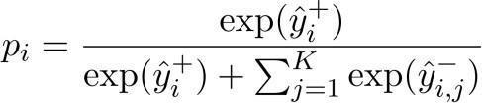

2.1. Mô hình NRMS
Negative Log-Likehood
Kỹ thuật lấy mẫu âm tính được sử dụng cho quá trình huấn luyện. Cụ thể, đối với mỗi bài báo được user click (mẫu dương), chúng ta sẽ lựa chọn ra K bài báo user không click (mẫu âm) với xác suất click:

Slide 16
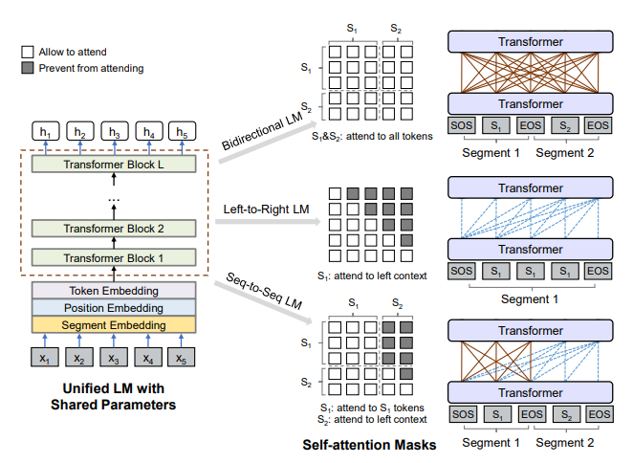
2.2. Mô hình Fastformer
UniLM (Unified Language Model) là một mô hình Transformer được thiết kế để hợp nhất ba kiểu mô hình ngôn ngữ: bidirectional LM , left-to-right LM và seq-to-seq LM .
-> Sử dụng ở chế độ bidirectional, mô hình được phép nhìn toàn bộ các token trong title để nắm bắt toàn bộ ngữ nghĩa câu.
Tạo embedding cho phần text bản tin. Các embedding từ lịch sử click [n₁…n_{L}] chính là “dữ liệu hành vi” duy nhất về người dùng, và đây là đầu vào mà User Encoder (Fastformer) sẽ xử lý.
Embedding của candidate news cũng được tạo bằng cùng UniLM, đảm bảo tính nhất quán khi so khớp user–news
Hệ thống tính score = user_vec · news_vec_candidate, và dùng softmax để ước lượng xác suất user sẽ click bản tin đó.

Slide 17
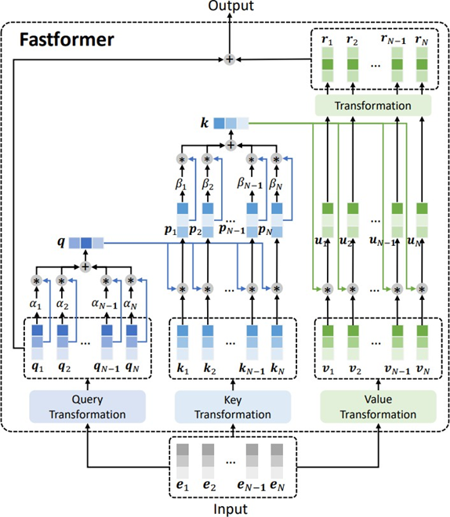
2.2. Mô hình Fastformer
Fastformer là một mô hình biến thể của Transformer, được thiết kế để tăng tốc độ tính toán và giảm độ phức tạp so với Transformer gốc.
Fastformer sử dụng cơ chế Attention tuyến tính (Linear Attention), giúp giảm độ phức tạp từ O(N²) xuống O(N) mà vẫn giữ được hiệu suất cao trong các bài toán xử lý ngôn ngữ tự nhiên (NLP).
Thay vì tính toán attention theo từng cặp phần tử như Transformer truyền thống, Fastformer sử dụng cơ chế tổng hợp thông tin toàn cục (Global Context) để biểu diễn ngữ nghĩa toàn bộ chuỗi đầu vào.

Slide 18


2.2. Mô hình Fastformer
Embedding Layer: Chuyển các từ hoặc token thành vector, vector này chứa thông tin ngữ nghĩa ban đầu của từ/token.
Trong đó N là độ dài chuỗi và d là chiều dài không gian ẩn, mỗi vector ei, biểu diễn cho 1 phần tử trong chuỗi
Tương tự Transformer, Fastformer áp dụng ba phép biến đổi tuyến tính độc lập để thu được các ma trận query, key và value:
-> ánh xạ embedding đầu vào sang không gian biểu diễn khác nhau phục vụ cho việc học quan hệ ngữ cảnh

Slide 19


2.2. Mô hình Fastformer
Global Query: Khác với Transformer truyền thống, mỗi query tương tác với toàn bộ key thông qua phép nhân ma trận, Fastfoermer thay thế bằng cách tóm tắt toàn bộ ma trận query thành 1 vector duy nhất
Sử dụng additive attention để tính trọng số cho từng query
Global Query được tính bằng:
Sau khi thu được global query, Fastformer cần mô hình hóa mối quan hệ giữa vector này và từng key trong chuỗi. Thay vì sử dụng phép cộng hoặc nối vector, Fastformer áp dụng phép nhân từng phần tử để tăng khả năng mô hình hóa phi tuyến:

Slide 20
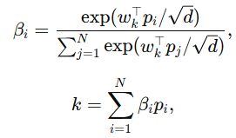
2.2. Mô hình Fastformer
Global Key: Tương tự bước tạo global query, Fastformer tiếp tục sử dụng additive attention để tóm tắt các vector p_{i} thành một vector global key:
​
Vector global key 𝑘 đại diện cho thông tin nội dung tổng thể của chuỗi, đã được điều chỉnh theo ngữ cảnh query.

Slide 21



2.2. Mô hình Fastformer
Ở bước cuối cùng của cơ chế attention, Fastformer kết hợp global key với từng value thông qua phép nhân từng phần tử:
Cách kết hợp này cho phép mô hình lọc thông tin value dựa trên ngữ cảnh toàn cục đã học được.
Sau đó, mỗi vector 𝑢𝑖 được đưa qua một lớp tuyến tính để thu được biểu diễn đầu ra:
và toàn bộ đầu ra được biểu diễn dưới dạng
Cuối cùng, Fastformer áp dụng kết nối Residual với ma trận query ban đầu để ổn định quá trình huấn luyện

Slide 22




2.2. Mô hình Fastformer
Attention Pooling: Thực hiện tạo user_vec để biểu diễn sở thích người dùng:
Kết quả Score giữa user_vec và news_vec được đưa qua hàm softmax để tính xác suất user click vào new
Sử dụng Loss (Cross-Entropy) :

Slide 23
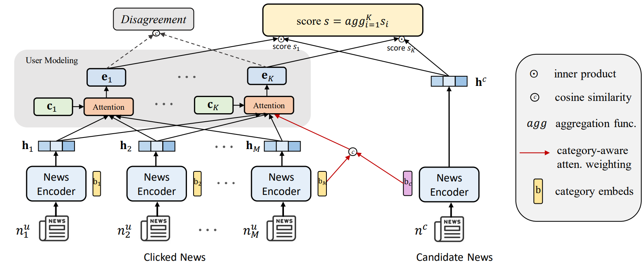
2.3. Mô hình MINER
MINER được tạo ra để khắc phục hạn chế lớn của các hệ thống đề xuất tin tức trước đây: đó là chỉ sử dụng một vector nhúng duy nhất để đại diện cho sở thích của người dùng bằng cách học nhiều vector đại diện cho sở thích của người dùng
Mô hình tổng quan của MINER [*]
[*] Li, Jian, et al. "MINER: Multi-interest matching network for news recommendation." Findings of the association for computational linguistics: ACL 2022. 2022.

Slide 24
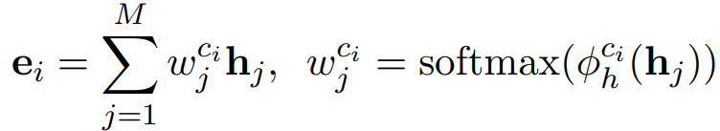
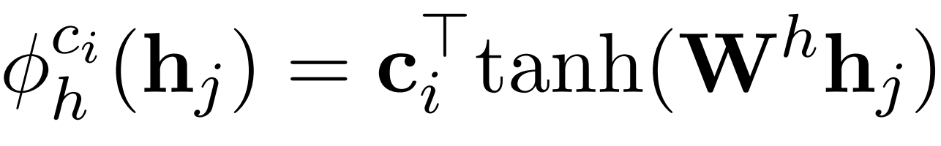
2.3. Mô hình MINER
Các thành phần chính của mô hình:
BERT embedding (News encoder): Dùng mô hình pretrain encoder làm bộ mã hóa tin tức để nắm bắt ngữ nghĩa sâu.
Multi-Interest User Modeling: Áp dụng Poly Attention Scheme với K mã ngữ cảnh học được để trích xuất K vector sở thích cho mỗi người dùng.
Category-aware Attention Weighting: Kết hợp thông tin thể loại tin tức để điều chỉnh trọng số của các tin tức lịch sử.
Trong đó b_{j}, b_{c} là categorical embedding của bài báo thứ j và bài báo candidate và λ là một tham số học được của mô hình

Slide 25
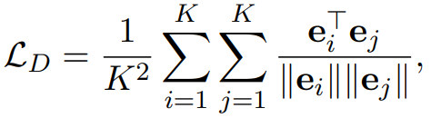
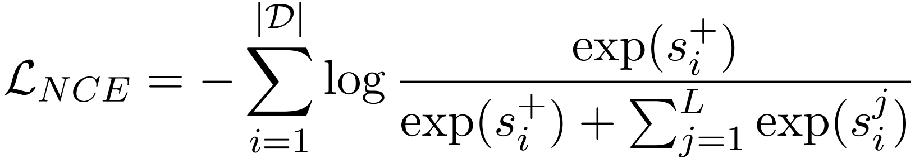
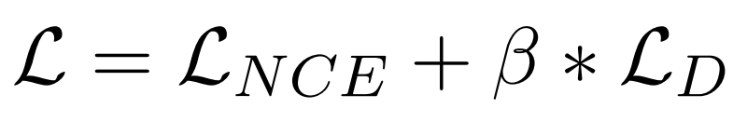
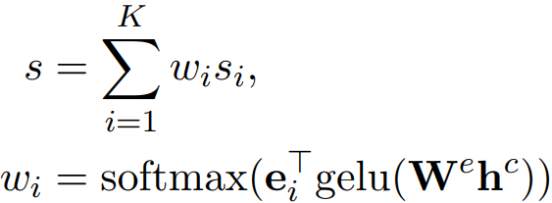
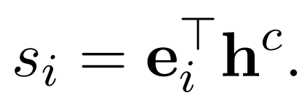
2.3. Mô hình MINER
Các thành phần chính của mô hình:
4. Disagreement Regularization: Tăng cường sự khác biệt giữa các vector sở thích được học.
Mô hình sẽ được huấn luyện với NCE kết hợp với Disagreement Regularization
5. Click Predictor: tổng hợp từ K điểm đối sánh này bằng một trong các phương pháp: MINER-max, MINER-mean, hoặc MINER-weighted (tốt nhất)

Slide 26


2.4 Kết hợp
Mục tiêu: Kết hợp đầu ra của 3 mô hình cơ sở (NRMS, MINER, UniLM-FastFormer) nhằm tận dụng tính bổ sung (complementarity) giữa các mô hình và cải thiện ranking quality trên MIND (AUC, nDCG)
Các mô hình cơ sở: Kết quả từ 3 mô hình NRMS, MINER, UniLM-FastFormer được sử dụng để đưa ra dự đoán độc lập trên tập dữ liệu
Weighted Mean Ensemble: kết hợp các dự đoán bằng cách lấy trung bình có trọng số. Trọng số được tối ưu bằng phương pháp Bayesian Optimization thông qua Optuna nhằm tối đa hóa metric AUC trên

Slide 27


2.4 Kết hợp
Feature engineering: dựa trên các đặc trưng về dữ liệu dự đoán của 3 model, thực hiện khai thác thêm thông tin ngữ cảnh và mối quan hệ tương đối giữa các candidate trong cùng một impression.
Statistical Feature (mean, max, min, std)
Normalize Feature (z-score normalize, min-max normalize)
Rank-based Features (rank, rank-desc)
Pairwise Feature (so sánh bắt cặp giữa các dự đoán của 3 mô hình)
Aggregate Features
Stacking Ensemble:
Vector đặc trưng đầu vào sẽ bao gồm dự đoán của các môi hình và các đặc trưng được thống kê
sử dụng LightGBM với mục tiêu tối ưu cho bài toán ranking. Hàm mục tiêu tối ưu NDCG@k bằng Lambdarank:
Mô hình được huấn luyện bằng GroupKFold

Slide 28
2.4 Kết hợp
Fusion model:
Kết quả cuối cùng được lấy trung bình giữa Linear ensemble (Optuna-weighted) và Non-linear ensemble (LightGBM stacking).
Mục tiêu là kết hợp Stability và interpretability của linear fusion với Expressiveness của non-linear fusion

Slide 29
3. Độ đo đánh giá

Slide 30
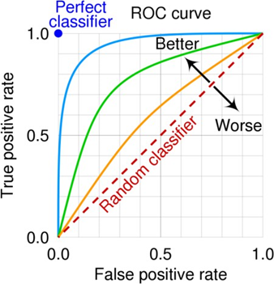

3. Độ đo đánh giá
AUC (Area Under the Curve):
AUC đo lường khả năng phân biệt giữa các lớp của mô hình, đặc biệt trong bài toán phân loại nhị phân (binary classification).
Ý tưởng chính: AUC là diện tích dưới đường cong ROC (Receiver Operating Characteristic), biểu diễn mối quan hệ giữa True Positive Rate (TPR) và False Positive Rate (FPR) ở các ngưỡng khác nhau.
MRR (Mean Reciprocal Rank):
MRR là một trong những metrics đơn giản nhất trong việc đánh giá các ranking models. MRR tính trung bình của các thức hạng tương ứng của mục liên quan đầu tiên đối với tập các truy vấn Q
NDCG (Normalized Discounted Cumulative Gain):
NDCG là độ đo đánh giá chất lượng xếp hạng bằng cách xem xét cả vị trí và độ liên quan (relevance) của các mục trong danh sách được xếp hạng.

Slide 31
4. Kết quả thử nghiệm

Slide 32
4. Kết quả thử nghiệm
Tham số huấn luyện trên tập MINDsmall
Optuna: 1000 trials
LightGBM: 10 fold
Model | Learning rate | Batch size | epoch | his length | max title length | use abstract
NRMS | 1e-4 | 16 | 3 | 50 | 30 | No
UniLM-Fastformer | 1e-4 | 8 | 20 | 50 | 20 | No
MINER | 2e-5 | 384 | 5 | 50 | 20 | No

Slide 33
4. Kết quả thử nghiệm
Kết quả thử nghiệm trên tập MINDsmall (MINDsmall_validation):
Model | Word Embedding | AUC | MRR | nDCG@5 | NDCG@10
NRMS | BERT | 0.6653 | 0.3152 | 0.3468 | 0.4093
UniLM-Fastformer | UniLM | 0.6579 | 0.3201 | 0.3521 | 0.4135
MINER | Distilroberta | 0.6793 | 0.3251 | 0.3585 | 0.4233

Slide 34
4. Kết quả thử nghiệm
Kết quả thử nghiệm trên tập test:
Model | Word Embedding | AUC | MRR | nDCG@5 | NDCG@10
NRMS | BERT | 0.6801 | 0.3325 | 0.3619 | 0.4192
UniLM-Fastformer | UniLM | 0.6711 | 0.3201 | 0.3521 | 0.4135
MINER | Distilroberta | 0.6718 | 0.3225 | 0.3498 | 0.4077

Slide 35
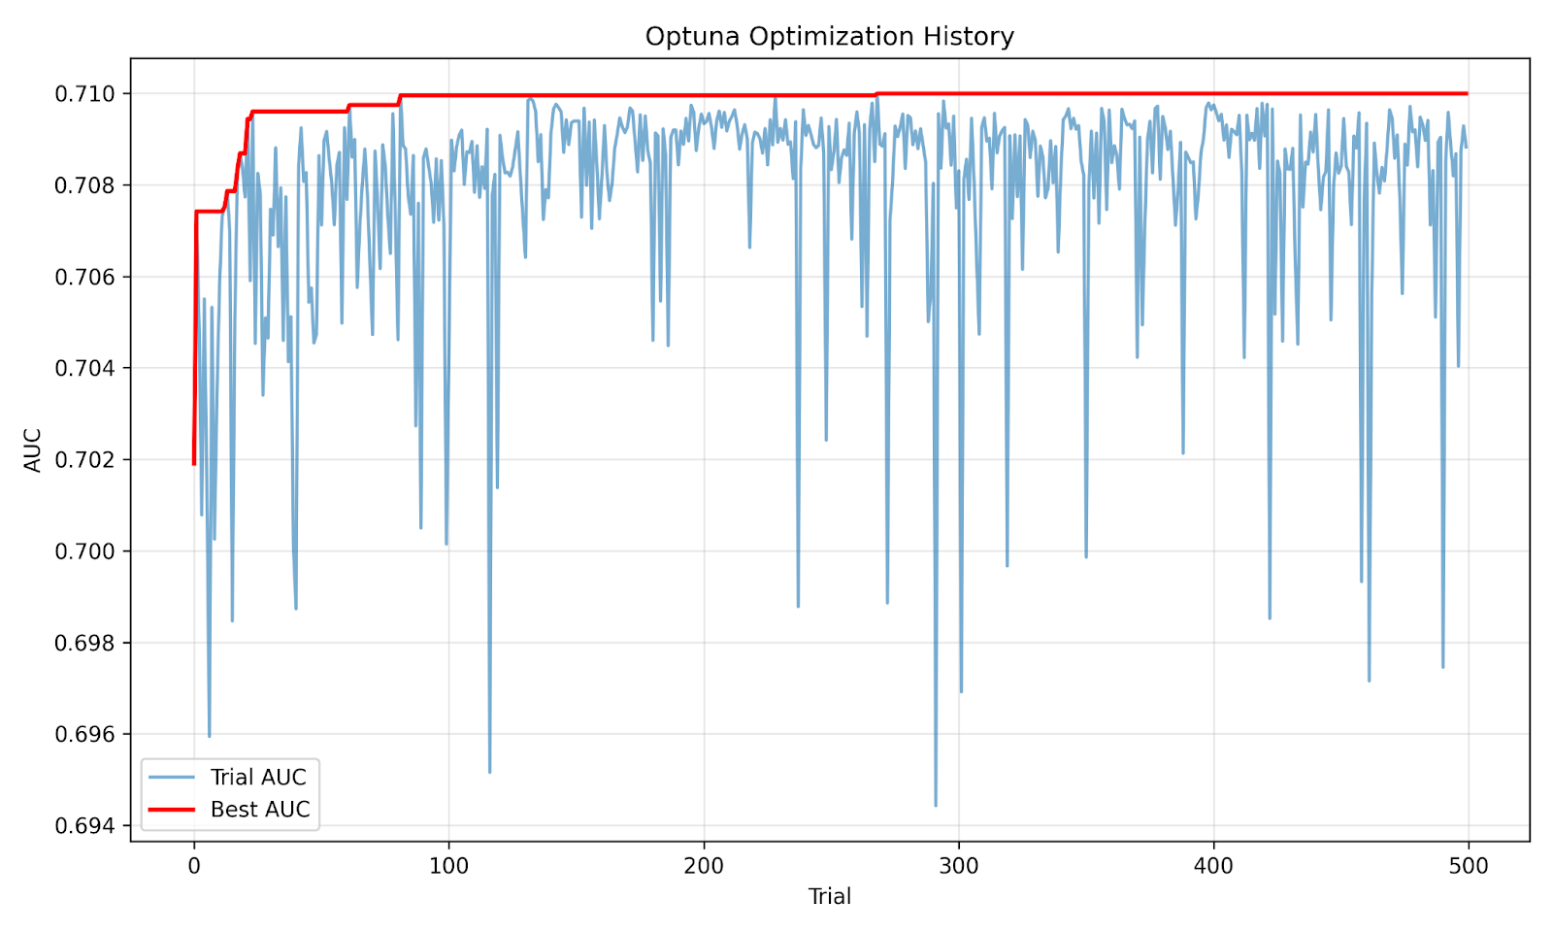
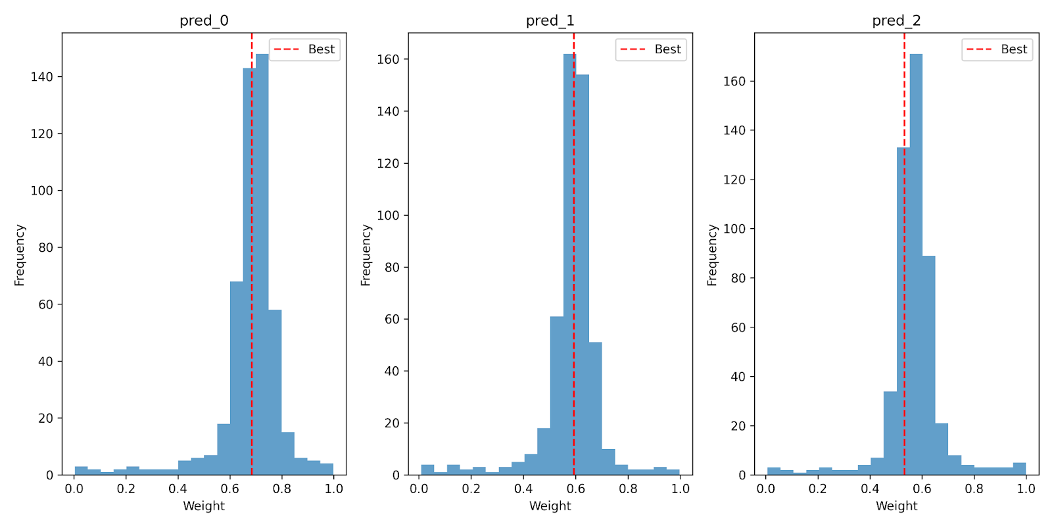
4. Kết quả thử nghiệm
Kết quả huyến luyện Optuna và Quá trình chọn lọc trọng số của Optuna

Slide 36
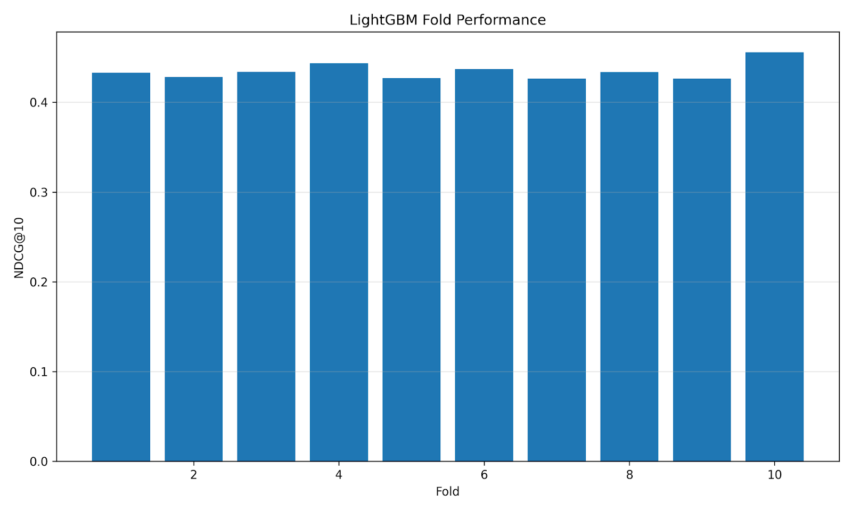
4. Kết quả thử nghiệm
Kết quả huấn luyện LightGBM

Slide 37
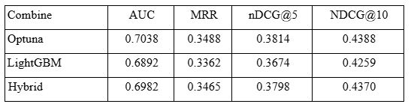
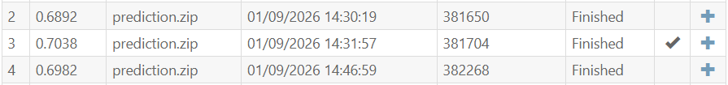
4. Kết quả thử nghiệm
Kết quả trên tập (MIND large-test)

Slide 38
5. Kết luận và hướng phát triển

Slide 39
5. Kết luận và hướng phát triển
Phương pháp đề xuất cho bài toán gợi ý tin tức trên tập dữ liệu MIND bằng cách kết hợp ba mô hình recommendation gồm NRMS, UniLM–Fastformer và MINER. Mỗi mô hình học biểu diễn nội dung và hành vi người dùng theo hướng khác nhau, tạo ra các dự đoán riêng cho từng impression. Các dự đoán này được kết hợp thông qua mô hình LightGBM cùng Optuna nhằm tối ưu cách phối hợp và siêu tham số, từ đó nâng cao hiệu năng và độ ổn định của hệ thống. Kết quả cho thấy phương pháp ensemble hiệu quả hơn so với việc sử dụng từng mô hình đơn lẻ.
Trong tương lai, hệ thống có thể được cải thiện bằng cách mở rộng dữ liệu đầu vào (abstract, metadata), tối ưu sâu hơn siêu tham số và đánh giá trên nhiều tập dữ liệu khác nhau để kiểm chứng khả năng tổng quát hóa.

Slide 40
Thank you!

